Slide 1


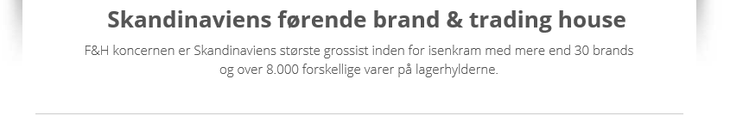

Slide 2
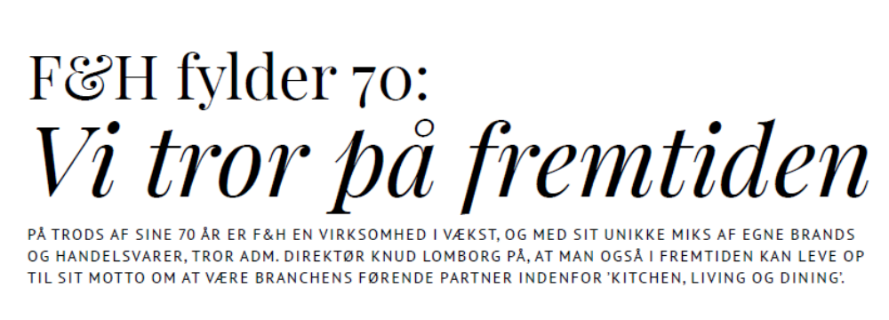
Ikke helt ung

Slide 3
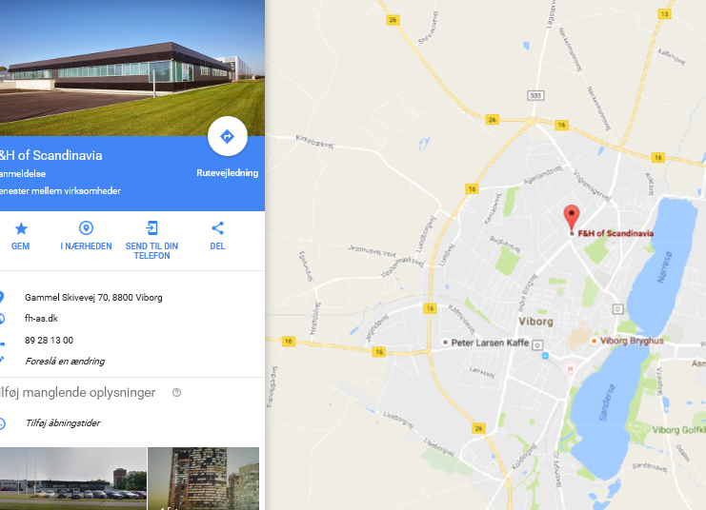
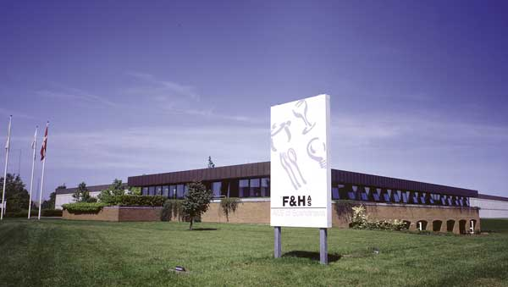
Hovedsædet er i Viborg

Slide 4
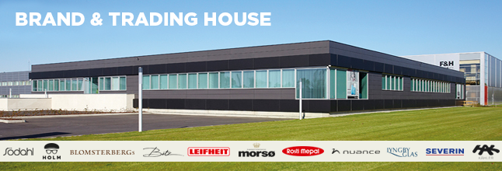
Produktporteføljen er omfattende og der er noget for enhver smag

Slide 5
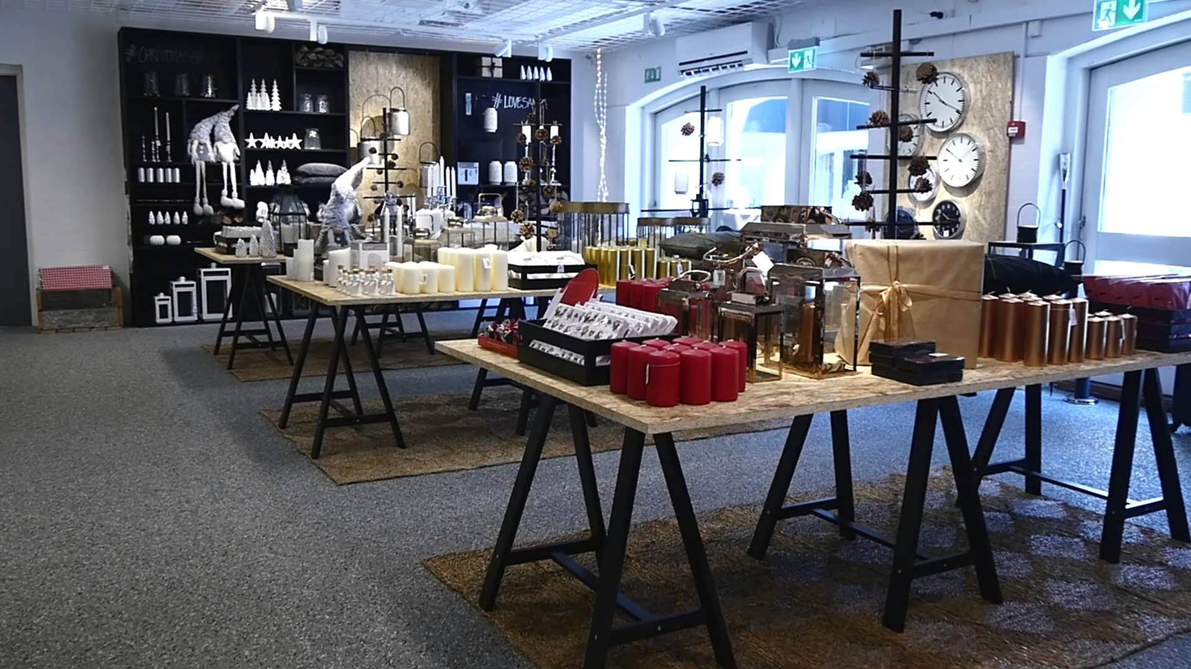
De handler med smukke ting

Slide 6
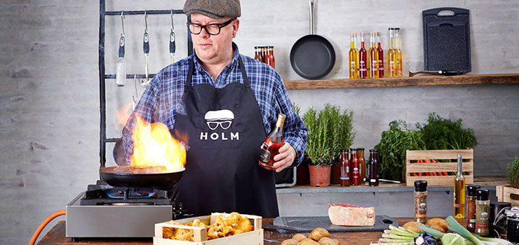

Slide 7
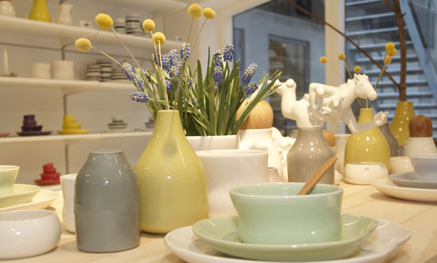

Slide 8
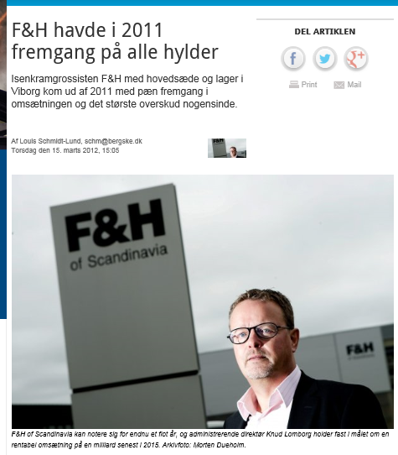
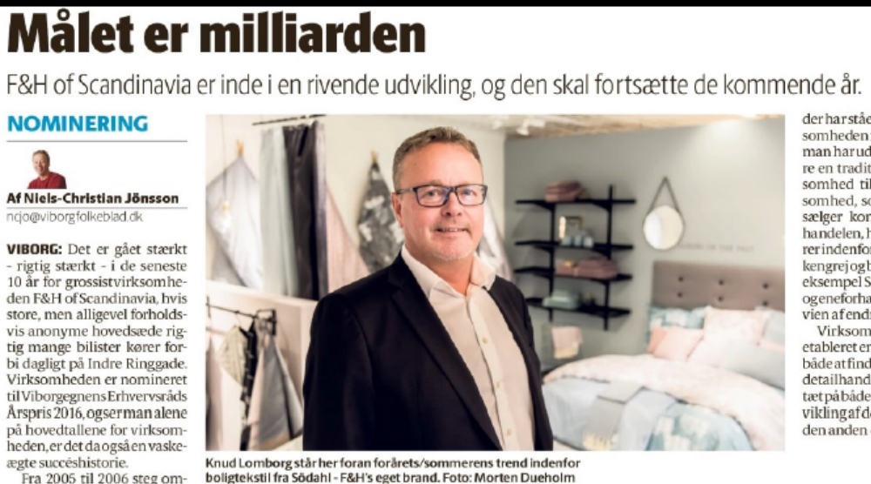
Det går dem godt – også økonomisk

Slide 9
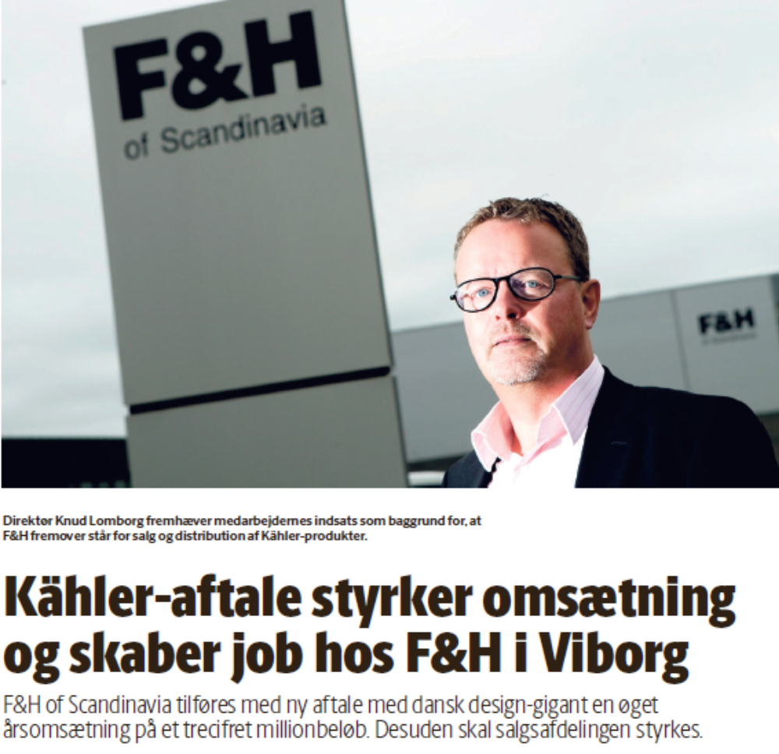

Slide 10
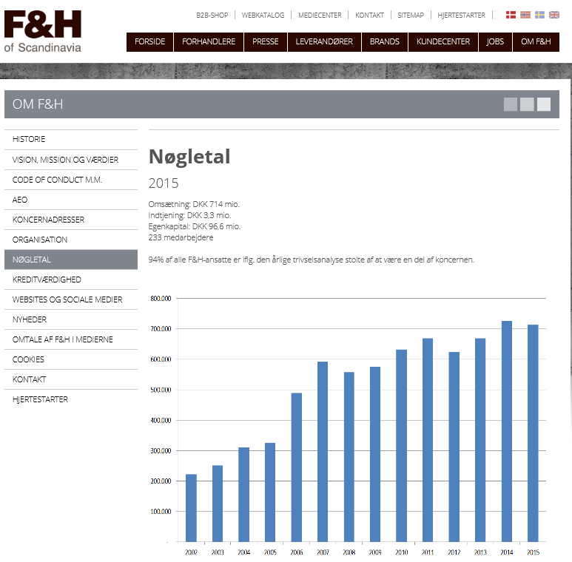
Stort set kun fremgang

Slide 11
Årsregnskab 2015
Endnu et år med positivt resultat fra F&H – og endnu en kendis til Viborg virksomheden.
Isenkramgrossisten F&H i Viborg har nu afsluttet regnskabsåret 2015, og for syvende år i træk med et positivt resultat.
F&H of Scandinavia har hele Skandinavien som sit primære hjemmemarked
  årets resultat blev derfor især påvirket af svækkelsen af kursen på den norske krone og generel afmatning på det norske marked.
  Da en væsentlig del af indkøbet samtidig foregår i dollar, der var stigende hele året, forstærkede det blot effekten af kursfaldet.
Derfor kunne 2015-resultatet ikke helt matche tidligere års resultater, men en god og stærk vækst på det danske marked gjorde, at året alligevel endte positivt. “Vi kan selvfølgelig ikke være tilfredse med tilbagegang", udtaler administrerende direktør Knud Lomborg, - men det er vilkårene, når man opererer på flere markeder og med flere valutaer”.

Slide 12
Visionen
F&H vil være den førende partner i Skandinavien inden for kitchen, living & dining.

Slide 13
Missionen – hvordan vil de udføre visionen
Via organisk vækst og nye tiltag/opkøb at fortsætte ekspansion.
Via aktuelt sortiment at være den foretrukne nationale leverandør.
Via ejerskab/partnerskaber og professionel markedsføring at fremstå som det førende brand & trading house i Skandinavien inden for kitchen, living & dining.
Via F&H Asia at være den foretrukne sourcing-partner i Skandinavien.
Via engagerede medarbejdere og målrettet medarbejderudvikling at være blandt de mest attraktive arbejdspladser i branchen.

Slide 14

Kerneværdierne
&H’s 5 kerneværdier udleves hver dag i hele koncernen, fordi de er en naturlig del af de mennesker, der er medvirkende til, at F&H er en god og stærk virksomhed:
Innovation
Kompetence
Kvalitet
Ordentlighed
Engagement
Samlet set er kerneværdierne ’brændstoffet’, der får F&H hele vejen til visionen!
Partnerskab er omdrejningspunktet for F&H i alle sammenhænge. Vi tager ansvaret for, at både kunder, leverandører, medarbejdere og aktionærer er vindere.

Slide 15
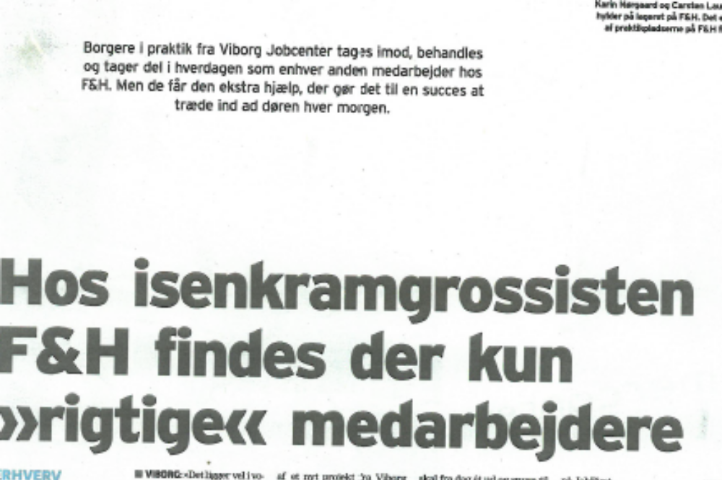
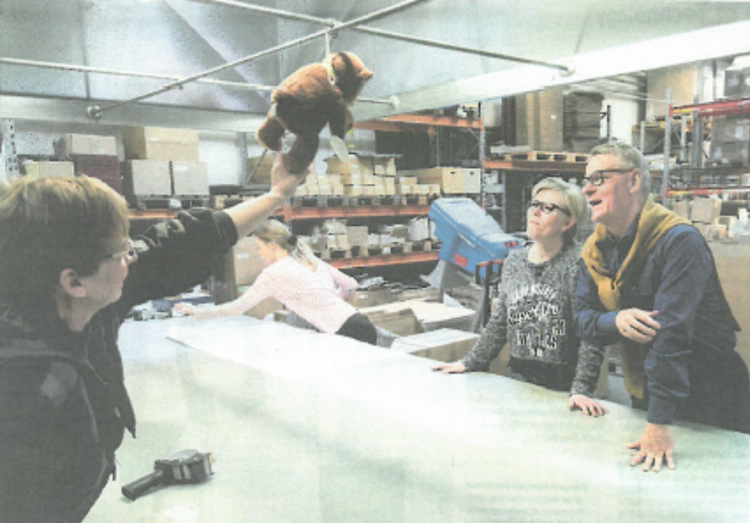
233 medarbejdere og 94% af dem er stolte over at være en del af koncernen

Slide 16
Code of Conduct
F&H’s værdier danner basen i vores Code of Conduct, der har til formål at fremme ansvarlige forretningsprincipper.
Det betyder også, at vi efterlever vores kerneværdi ’ordentlighed’ i alle forhold, hvor der forhandles, indkøbes, markedsføres, sælges, pakkes, ekspederes, fragtes osv.
Uanset hvor i verden F&H opererer, indgår virksomheden i et samarbejde, så er det indenfor rammen af gode, sunde værdier.
Det gælder selvfølgelig også internt i F&H. Den gode følelse af at have fokus på moral og etik skaber et godt arbejdsmiljø, der samtidig understøttes af en socialpolitik og sundhedsordninger.
For den bevidste kunde er mærkninger som fx Oeko-Tex® og lignende afgørende for deres valg. Mærkning skaber synlighed og øger brandværdien - og vi garanterer, at det enkelte mærkes principper overholdes til mindste detalje.
Vi afdækker alle de krav og regler som et produkt skal leve op til, så det ude hos forbrugerne giver den forventede værdi.

Slide 17


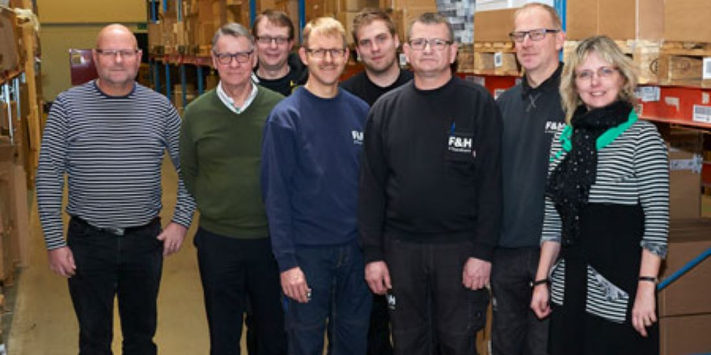
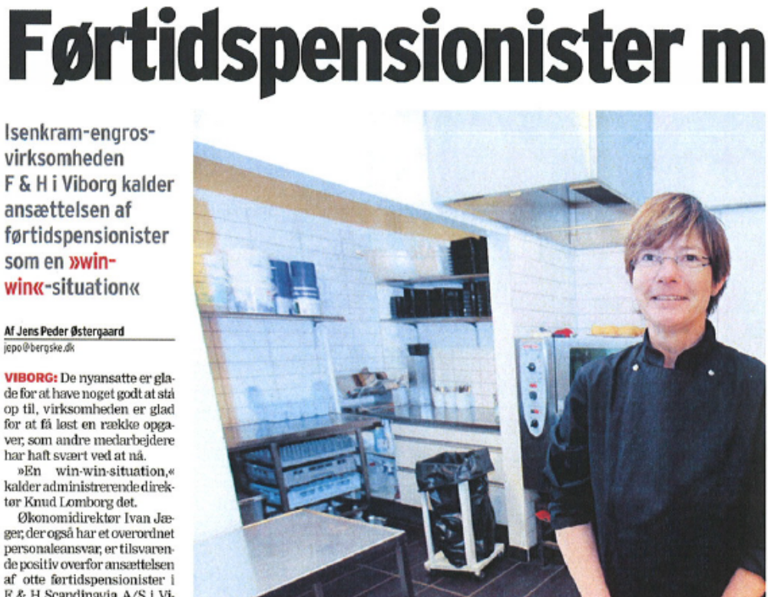
Arbejder de med CSR
For den bevidste kunde er mærkninger som fx Oeko-Tex® og lignende afgørende for deres valg.
F&H of Scandinavia A/S, Viborg | Case
Læs casen om, hvordan et påbud fra Arbejdstilsynet satte fokus på ryggene og løftene og skabte varige forbedringer i arbejdsmiljøet hos F&H i Viborg, der er Skandinaviens største grossistvirksomhed indenfor kitchen, living & dining.

Slide 18
F&H’s logistik
F&H har Skandinaviens mest optimale logistik inden for branchen. Teamet af medarbejdere i logistikken arbejder dynamisk og effektivitet.
F&H of Scandinavia er Skandinaviens største producent, grossist og distributør inden for køkkenudstyr, husholdningsartikler, glas, porcelæn og interiør.
Firmaet, der har sit hovedsæde i Viborg, råder over et lager på 20.000 m2 med 21.000 pallepladser og plads til 50 containere.
F&H of Scandinavia beskæftiger 190 medarbejdere og har en årsomsætning på 500 mio. kr.

Slide 19
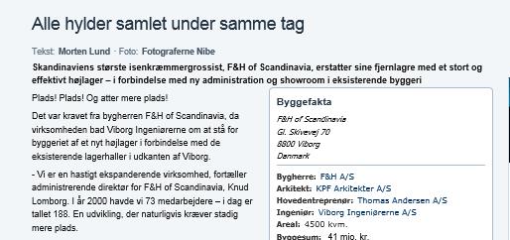
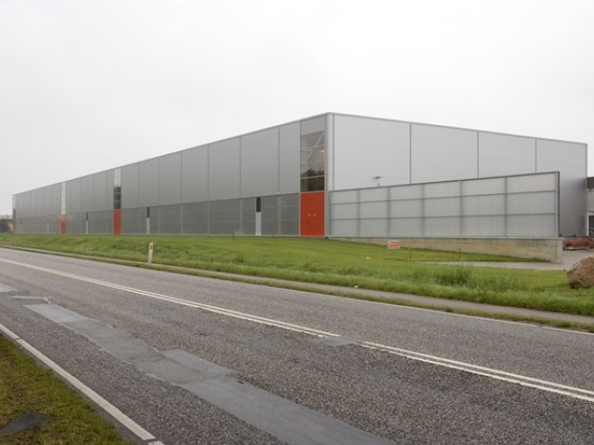
Lager i jorden
Løsningen på pladsproblemerne rækker i dag ti meter i vejret og to meter i jorden – en gigantisk hal, hvor hyldereolerne står tæt pakket med op til 10.500 paller.
- Vi var nødt til at gå i jorden med en del af lageret for at holde os under den maksimale byggehøjde og samtidig opnå den ønskede kapacitet, fortæller Karsten Lindberg,
Det nye højlager

Slide 20
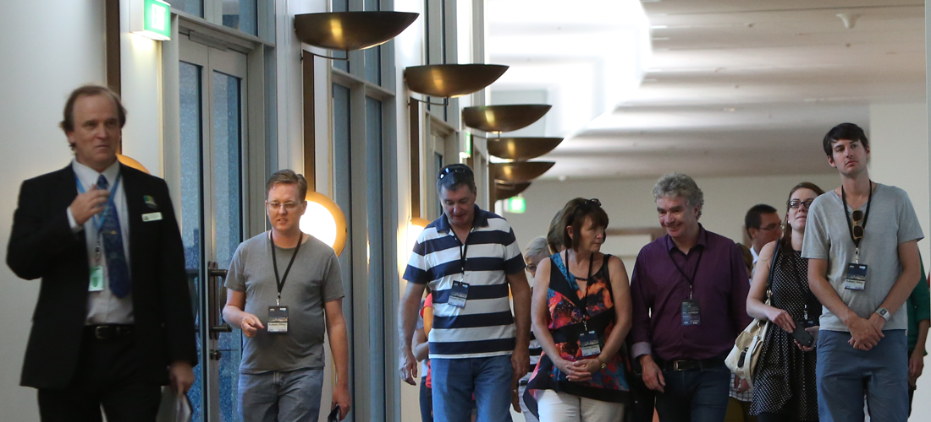
Vi besøger F&H på onsdag
Find ud af hvad du vil spørge om

Slide 21

Rigtig god arbejdslyst
Tidsramme: alle VØ timer
indtil aflevering –
og man må gerne arbejde mere end det ☺

